Slide 1
"StartUps και Τεχνητή Νοημοσύνη (AI): Ευκαιρίες και Κίνδυνοι“ Ντάνιελ Στρέζα Σύμβουλος Επιχειρηματικότητας και Καινοτομίας, Υποψήφιος Διδάκτωρ ΟΠΑ

Slide 2
Τεχνητή Νοημοσύνη: Κίνδυνος ή Ευκαιρία?
Νεοφυείς επιχειρήσεις
Ευκαιρίες
Κίνδυνοι
ΑΙ
Η τεχνητή νοημοσύνη μπορεί να αποτελέσει για τις νεοφυείς επιχειρήσεις ταυτόχρονα απειλή και ευκαιρία, ανάλογα με διάφορους παράγοντες και προοπτικές.

Slide 3
1^{η} Απειλή: H Τεχνητή Νοημοσύνη (ΑΙ) δημιουργεί ανισορροπίες στην αγορά εργασίας
Μετατόπιση θέσεων εργασίας
(Job Displacement)
Ανισορροπία στην αγορά εργασίας
Οι εξελίξεις της τεχνητής νοημοσύνης μπορούν να αυτοματοποιήσουν ορισμένες εργασίες
Η αυτοματοποίηση οδηγεί στην υποκατάσταση του ανθρώπινου παράγοντα στην παραγωγική διαδικασία,
Αποτέλεσμα
απώλεια θέσεων εργασίας σε ορισμένους κλάδους.
σημαντική ανησυχία για άτομα των οποίων οι θέσεις εργασίας μπορούν εύκολα να αυτοματοποιηθούν.

Slide 4
2^{η} Απειλή: H Τεχνητή Νοημοσύνη (ΑΙ) μπορεί να αποτελέσει ανταγωνιστικό πλεονέκτημα των τεχνολογικών κολοσσών
Κυριαρχία στην αγορά
(Market Dominance)
Μεγάλες εταιρείες τεχνολογίας
με εκτεταμένες δυνατότητες τεχνητής νοημοσύνης
μπορούν να αξιοποιήσουν τους πόρους τους για να κυριαρχήσουν στις αγορές,
και να δημιουργήσουν εμπόδια στην είσοδο νεοφυών επιχειρήσεων.
Αποτέλεσμα
Η συγκέντρωση ισχύος μπορεί να περιορίσει τον ανταγωνισμό και την καινοτομία.

Slide 5
3^{η} Απειλή: H Τεχνητή Νοημοσύνη (ΑΙ) θέτει ζητήματα ηθικής όπως οι παραβιάσεις του απορρήτου των δεδομένων
Ηθικές ανησυχίες
(Ethical Concerns):
Η χρήση της τεχνητής νοημοσύνης σε νεοφυείς επιχειρήσεις εγείρει ηθικά ερωτήματα σχετικά με:
το απόρρητο,
την ασφάλεια,
και τη δικαιοσύνη.
Αποτέλεσμα
Σημαντικά ζητήματα μπορούν να προκύψουν,
Μεροληπτικοί αλγόριθμοι,
Κακή χρήση δεδομένων,
Παραβιάσεις του απορρήτου

Slide 6
1^{η} Ευκαιρία: H Τεχνητή Νοημοσύνη (ΑΙ) ως μοχλός ανάπτυξης και καινοτομίας
Αποτέλεσμα
Αυξημένη αποδοτικότητα και παραγωγικότητα.
Επιτρέπει στις startups να αυτοματοποιούν εργασίες, να βελτιστοποιούν τις διαδικασίες και να λαμβάνουν αποφάσεις βάσει δεδομένων.
Καινοτομία και Αποδοτικότητα
(Innovation & Efficiency)
Η τεχνητή νοημοσύνη μπορεί να δώσει την δυνατότητα τις νεοφυείς επιχειρήσεις να αναπτύξουν καινοτόμα προϊόντα και υπηρεσίες

Slide 7
2^{η} Ευκαιρία: H Τεχνητή Νοημοσύνη (ΑΙ) δίνει το περιθώριο για ανταγωνιστικό πλεονέκτημα
Αποτέλεσμα
Οι νεοφυείς επιχειρήσεις μπορούν να αξιοποιήσουν τεχνολογίες AI για:
να διαφοροποιηθούν,
να εξατομικεύσουν τις εμπειρίες των πελατών,
να προσφέρουν μοναδικές λύσεις.
Ανταγωνιστικό πλεονέκτημα:
Η τεχνητή νοημοσύνη παρέχει σε μικρότερες εταιρείες την ευκαιρία να ανταγωνιστούν μεγαλύτερους, καθιερωμένους παίκτες στην αγορά.

Slide 8
3^{η} Ευκαιρία: H Τεχνητή Νοημοσύνη (ΑΙ) μπορεί να δημιουργήσει νέες θέσεις εργασίας στην αγορά
Αποτέλεσμα
Οι νεοφυείς επιχειρήσεις μπορούν να δημιουργήσουν νέες θέσεις εργασίας στην έρευνα, ανάπτυξη, υλοποίηση και συντήρηση τεχνητής νοημοσύνης.
Επιπλέον, η τεχνητή νοημοσύνη μπορεί να ενισχύσει τις ανθρώπινες ικανότητες, οδηγώντας σε νέους ρόλους εργασίας που απαιτούν συνδυασμό ανθρώπινων δεξιοτήτων και δεξιοτήτων τεχνητής νοημοσύνης.
Δημιουργία θέσεων εργασίας:
Ενώ η τεχνητή νοημοσύνη μπορεί να διαταράξει ορισμένους ρόλους εργασίας, δημιουργεί επίσης νέες ευκαιρίες στην αγορά.

Slide 9
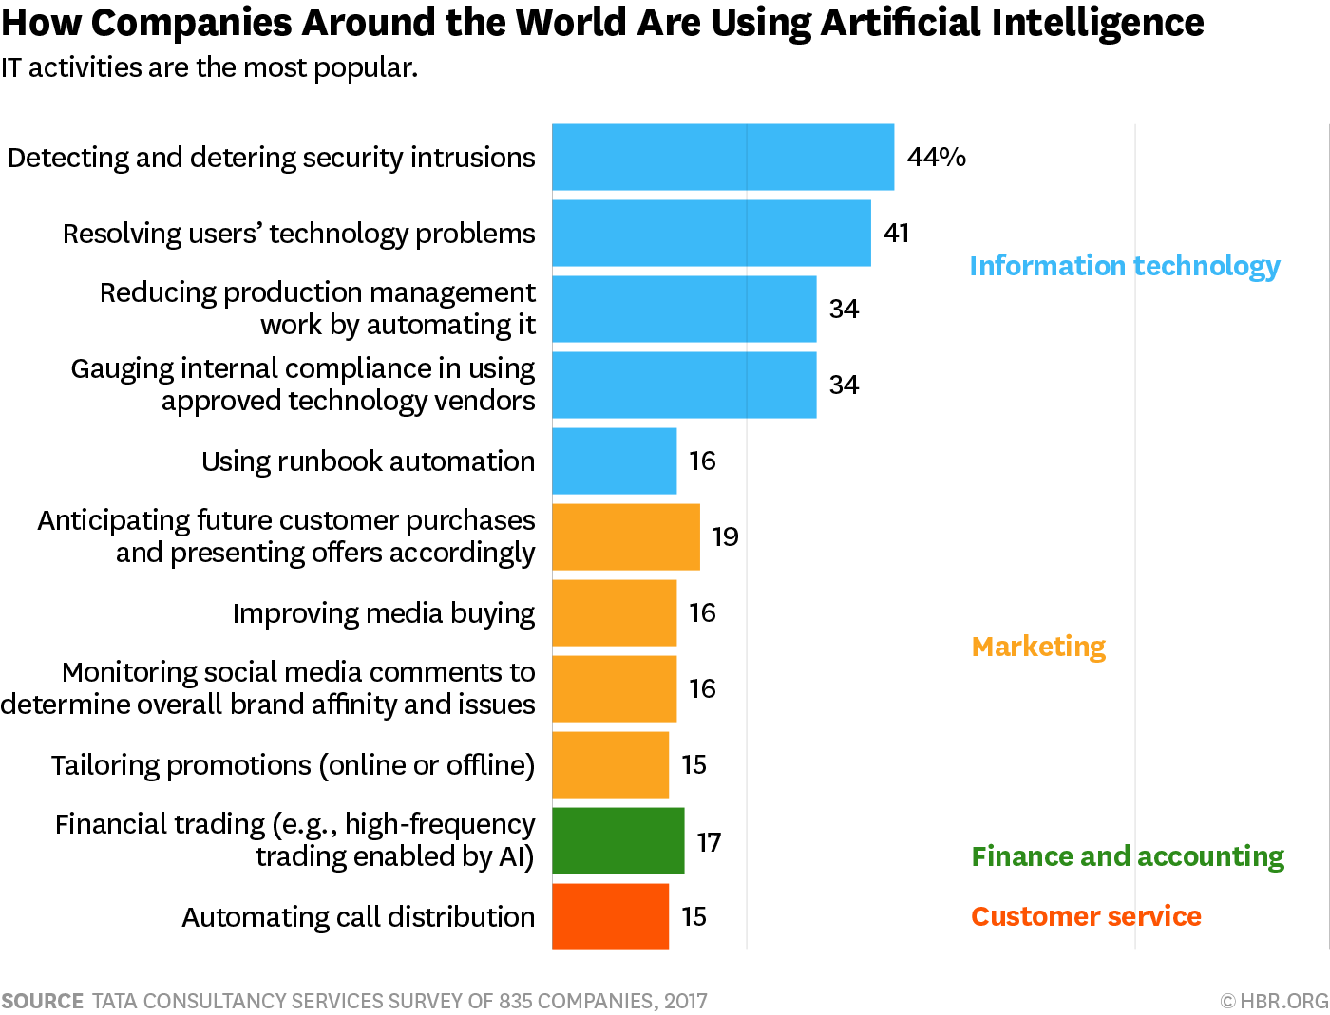
Ο τομέας της Πληροφορικής κυριαρχεί στην χρήση AI στις καθημερινές εργασίες των επιχειρήσεων.

Slide 10
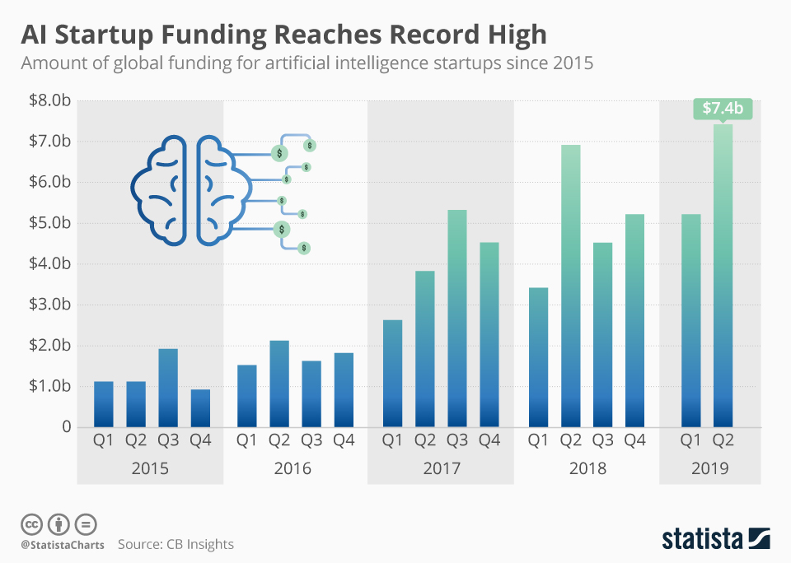
Η ανοδική πορεία των χρηματοδοτικών ευκαιριών για AI Startups

Slide 11
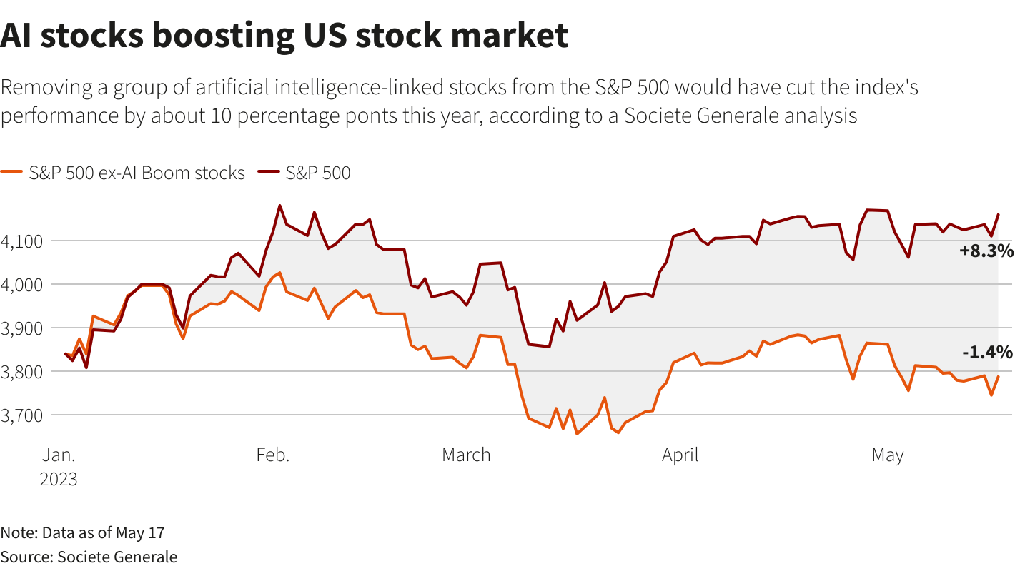
Η τεχνητή νοημοσύνη ως πόλος έλξης επενδύσεων

Slide 12
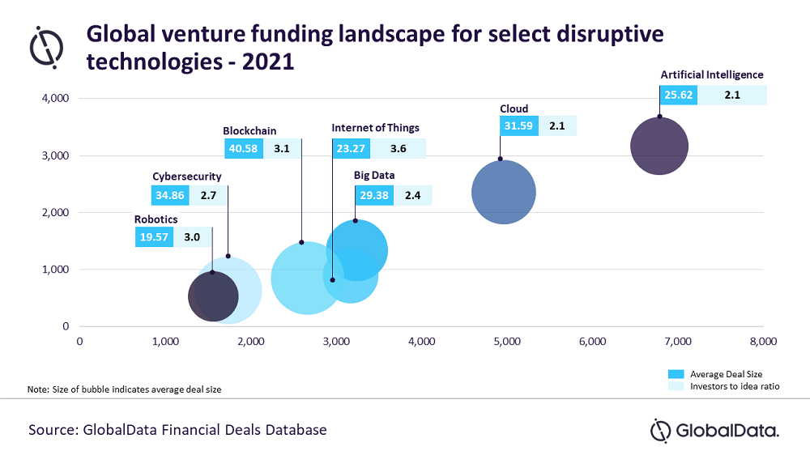
Οι νεοφυείς επιχειρήσεις τεχνητής νοημοσύνης έλαβαν χρηματοδότηση ύψους 89,2 δις δολαρίων από 6.786 επενδυτές VC το 2021, η οποία είναι η υψηλότερη μεταξύ όλων των τεχνολογικών κατηγοριών

Slide 14
Στρατηγική για την αποτελεσματική αξιοποίηση της Τεχνητής Νοημοσύνης
Για να μεγιστοποιηθούν τα οφέλη και να ελαχιστοποιηθούν οι απειλές, είναι σημαντικό να αντιμετωπιστούν οι προκλήσεις που σχετίζονται με την τεχνητή νοημοσύνη.
Θεσμικό επίπεδο - Οι υπεύθυνοι χάραξης πολιτικής πρέπει να θεσπίσουν κανονισμούς για:
να διασφαλίσουν την ηθική χρήση της τεχνητής νοημοσύνης,
να προωθήσουν τον θεμιτό ανταγωνισμό, και
να παρέχουν υποστήριξη στους εργαζόμενους που επηρεάζονται από διαταραχές
Startups - Οι νεοφυείς επιχειρήσεις θα πρέπει:
να δίνουν προτεραιότητα στην υπεύθυνη ανάπτυξη τεχνητής νοημοσύνης, αντιμετωπίζοντας προβλήματα μεροληψίας και απορρήτου.
Η συνεργασία μεταξύ νεοφυών επιχειρήσεων τεχνητής νοημοσύνης, καθιερωμένων εταιρειών και κυβερνήσεων μπορεί να ενισχύσει ένα οικοσύστημα που αξιοποιεί τις δυνατότητες της τεχνητής νοημοσύνης ελαχιστοποιώντας παράλληλα τις αρνητικές επιπτώσεις.

